Slide 1
第9章 Simulink动态仿真
主讲：胡长晖
hchnjupt@njupt.edu.cn

Slide 2
Simulink中的“Simu”表示可用于计算机仿真，而“Link”一词表示它能进行系统连接，即把一系列模型连接起来，构成复杂的系统模型。作为MATLAB的一个重要组成部分，Simulink由于具有上述两大功能和特色以及所提供的可视化仿真环境、快捷简便的操作方法，成为目前最受欢迎的仿真软件之一。
本章主要介绍Simulink的基本功能和基本操作方法，同时简要介绍Simulink功能的一个重要扩展S-函数，并通过举例介绍如何利用Simulink进行系统建模和仿真。

Slide 3
9.1 Simulink基本操作
利用Simulink仿真的步骤是：
1）启动Simulink，打开Simulink模块库
2）打开空白模型窗口
3）建立Simulink仿真模型
4）设置仿真参数，进行仿真
5）输出仿真结果

Slide 4
9.1.1 启动Simulink
点击Suimlink图标或在命令窗口输入simulink。
常用的Simulink子模块库有:
Source(信号源)
Sink(显示输出)
Continuous(线型连续系统)
Discrete(线型离散系统)
Math Operations(数学运算)
Discontinuous(不连续性或非线性系统)
Commonly Used Blocks(常用模块库)

Slide 5
打开子模块库
左键点击某子模块，Simulink浏览器显示模块库包含的全部标准模块。
右键点击Simulink菜单项，弹出该子库的标准模块窗口。

Slide 6
9.1.2 打开空白模型窗口
在MATLAB主界面中选择【File:New—>Model】菜单项；
点击模块库浏览器的新建图标；
选中模块库浏览器的【File:New—>Model】菜单项；

Slide 7
9.1.3 建立Simulink仿真模型
1.打开相应的simulink模型库的子库
2.打开的子库中选取所需的模块
3.模块的复制及删除
模块复制方法：
选中模块，按住鼠标左键移动鼠标至目标模型窗口指定位置。
选中模块，Edit—>Copy或点击复制图标， Edit—>Paste或点击粘贴图标
模块删除：选中，点击Del键或点击cut。

Slide 8
4.仿真模型窗口中的模块调整
改变模块位置：鼠标拖拽
改变模块大小：
改变模块方向：【Format:Rotate Block】，使模块旋转90度，或Ctrl+R。
5.模块参数设置
双击模块，打开模块参数对话框，进行参数修改或设置。如输入传递函数分子、分母系数。

Slide 9
6.模块的联接
模块的连接线是信号线，表示标量或向量信号的传输，箭头表示信号流向。
模块连接线的生成方法：鼠标拖拽或按住Ctrl，利用鼠标点击。
分支线的生成方法：按住Ctrl键，按下鼠标左键画线。

Slide 10
7.模块文件的取名和保存
保存为Simulink文件.mdl。具体方法是：【File:Save as】,添加模块文件名，按“保存”键。或点击保存图标。

Slide 11
9.1.4 系统仿真运行
运行建立好的Simulink仿真模型的两种方式：一是直接在Simulink模型窗口下仿真，二是在MATLAB命令窗口下运行。
1.Simulink模型窗口下仿真
1）打开Simulink仿真模型窗口，或.mdl文件。
2）【Simulation：Parameters】，设置仿真参数，点击【OK】。
3）【Simulation：Start】仿真开始，仿真过程中停止仿真，可选择【Simulation：Stop】。

Slide 12
2.MATLAB命令窗口下的仿真运行
M文件中运行格式：
[t,x,y]=sim(‘model’,timespan,option,ut)
【说明】
t为返回的时间向量；
x为返回的状态矩阵；
y为返回的输出矩阵；
model为系统Simulink模型文件名；
timespan为仿真时间；
option为仿真参数选择项；
ut为选择外部输入；

Slide 13
9.1.5 仿真结果的输出和保存
Simulink提供3中方式观察、保存仿真的过程和结果。
1.利用scope模块
在Sinks模块库中，模型窗口内实时显示信号的动态过程，也可输出数据到工作空间。
2.利用Out模块
在Signal&System模块库中(Sinks)，将仿真数据保存在MATLAB工作空间中。
3.利用To Workspace模块
在Sinks模块库中，可输出系统中任何一个信号至MATLAB工作空间。

Slide 14
9.2 模块库和系统仿真
9.2.1 Simulink模块库
1.Source库
信号源库，没有输入口，一个以上的输出口，
名称 | 功能 | 说明
Clock | 仿真时钟 | 显示或提供仿真时间
Constant | 恒值输出 | 提供恒值信号
From File | 从文件读数据 | 从MAT文件获取信号矩阵
From Workspace | 从工作空间读数据 | 从工作空间获取信号矩阵
In | 输入端口 | 接受工作空间及其它系统模型传来的数据
Signal Generator | 信号发生器 | 产生周期正弦、方波、锯齿波等
Sine Wave | 输出正弦波 | 可设置幅值、相位、频率
Step | 输出阶跃信号 | 阶跃时刻、阶跃前后的幅值可设置

Slide 15
2. Sinks库：显示和输出模块
（1）Sinks库常用模块如下
名 称 | 功 能 | 说 明
Display | 数值显示 | 显示数值
Out | 输出端口 | 传递数据给工作空间或其它系统模型
Scope | 示波器 | 显示实时信号
Stop | 终止仿真 | 接受向量输入，任何分量非零时结束仿真
Terminator | 信号终结 | 连接到输出闲置的模块输出端
To File | 写数据到文件 | 以行方式保存时间或信号序列
To Workspace | 写数据到工作空间矩阵 | 以列方式保存时间或信号序列
XY Graph | X-Y绘图仪 | 两路输入分别作为示波器的两个坐标，可绘制信号的相轨迹。

Slide 16
（2）示波器
示波器窗的工具条：双击Scop图标
示波器属性对话框：点击工具栏图标【parameters】，分为General和Data history两页。
示波器纵坐标设置：在示波器窗口点击右键，选中【Axes properties】

Slide 17
【例9-1】示波器应用示例
1）新建Simulink模型仿真模型文件e9_1.mdl。
2）编写M文件e9_1.m。
3）运行e9_1.mdl。
4）运行e9_1.m。
clf
x1 = SD.signals(1,1).values;
x2 = SD.signals(1,2).values;
x3 = SD.signals(1,3).values;
x11 = reshape(x1,size(tout,1),size(tout,2));
x22 = reshape(x2,size(tout,1),size(tout,2));
x33 = reshape(x3,size(tout,1),size(tout,2));
plot(tout,x11,':',tout,x22,'r',tout,x33,'k-.')
legend('x1','x2','x3')

Slide 18
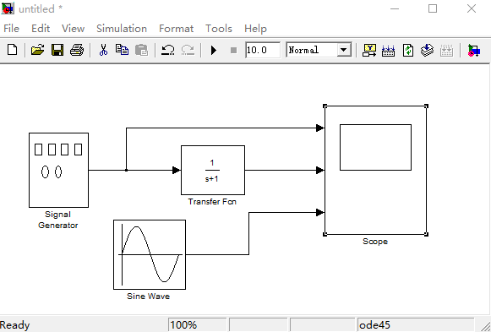

Slide 19
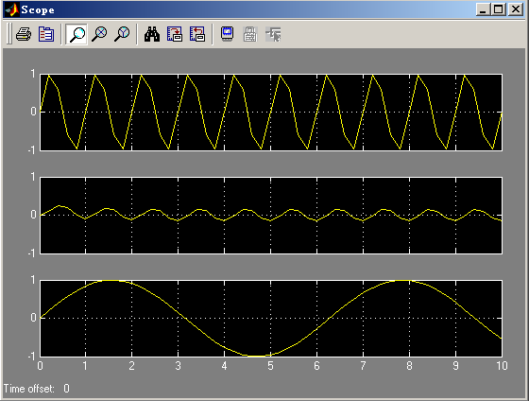
Scope输出

Slide 20
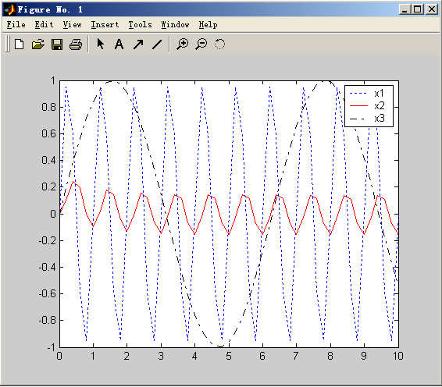
plot函数绘制

Slide 21
3.Continuous库：线性函数模块
名 称 | 功 能 | 说 明
Derivative | 数值微分器 | 模块的输出为其输入的信号的一阶数值微分
Integrator | 积分器 | 模块输出为输入信号的积分
State-Space | 状态空间方程 | 见书上
Transfer Fcn | 传递函数 | 分子分母多项式形式传递函数
Zero-Pole | 传递函数 | 零极点增益形式传递函数
Transport Delay | 延时环节 | 将信号延时指定的时间，传输给输出

Slide 22
4.Discontinuities库：非线性模块函数
名称 | 功能 | 说明
Coulomb&Viscous Friction | 库仑粘滞摩擦给线型 | 库仑摩擦的复制及粘性摩擦的系数
Dead Zone | 死区非线性 | 死区范围可设置
Rate Limiter | 变化率限制 | 限制型号的变化速率，斜率可设置
Saturation | 饱和环节 | 限制信号的复制，复制范围和设置

Slide 23
5.Math Operations库：将输入信号按照模块描述的数学运算函数计算，并把运算结果作为输出信号输出
名 称 | 功 能 | 说 明
Abs | 求绝对值 | 输出为输入信号的绝对值
Gain | 增益函数 | 将输入信号乘上指定的增益
Math Function | 实现一个数学函数 | 通过参数设置对话框，可选取指数函数、对数函数、幂函数、开平方函数
Sign | 符号函数 | 模块的输出为输入信号的符号
Sum | 加法器 | 求和装置

Slide 24
6.Signals Rounting库
名 称 | 功 能 | 说 明
Demux | 信号分路器 | 将混路器输出的信号依照原来的构成方法分解成多路信号
MATLAB Fcn | MATLAB函数 | 输出为对输入信号进行指定的函数运算结果。
Mux | 信号汇总器 | 将多路信号依照向量的形式混合成一路信号
Selector | 选路器 | 从多路输入信号中按照希望的顺序输出所需路数的信号

Slide 25
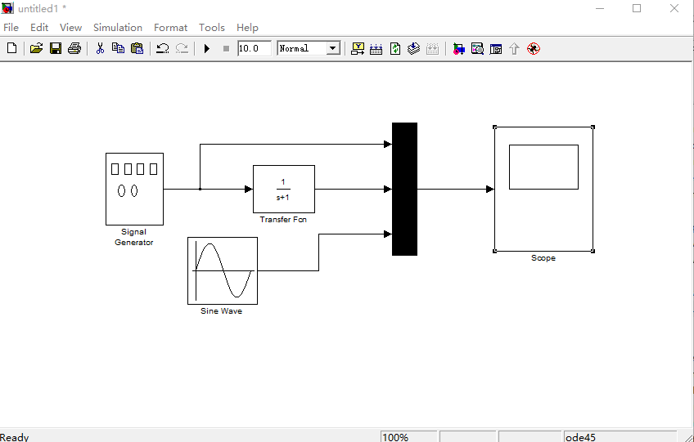
【图9-13】多路器的使用
MUX.mdl

Slide 26
7.User-Defined Functions库
8. 其他模块库
线性离散系统模块等其它模块不做详细介绍。

Slide 27
9.2.2 Simulink环境下的仿真运行
1.仿真参数对话框
仿真模型窗口中Simulation菜单栏，选择 【 Simulation Parameters】。
（1）Sovler页
Simulation time（仿真时间）：设置仿真起止时间
Solver option（仿真算法选择）：选择仿真步长和算法。
Relative tolerance（相对误差）
Absolute tolerance（绝对误差）
Output options（输出选择项）：有Refine output（细化输出）、Produce additional output（产生附加输出）、Produce specified output only（只产生指定输出）。

Slide 28
（2）Data Import/Export选项
Load from workspace （从工作空间调入数据）：需要选择复选框input，在编辑框键入输入的变量名。
Save to workspace（保存数据到工作空间）：需选择相应的复选框，在编辑框内键入相应变量名。
Save options（存储选项）存储数据到工作空间的格式。

Slide 29
【例9-2】工作空间到模型窗口的数据传递示例（e9_2.mdl）。
1）在Workspace I/O页的Load from workspace栏选【Input】，在Save to workspace栏选【Time】、【Output】，均选择默认的变量名；在Save option栏中选择数据格式为Array
2）在工作空间中定义变量t、u，可设：
t=(0:0.01:3*pi)'
u=[sin(pi*t),cos(pi*t)]

Slide 30
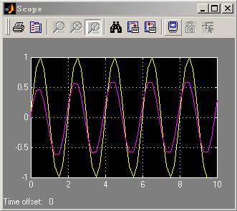
Scope输出图

Slide 31
3）Dignostics页
该页分为仿真选项和配置选项。
4）Real-Time Workshop页
该页直接对Simulink模型生成代码，并自动建立可以在不同环境下运行的程序（RTW）进行控制的用户界面。

Slide 32
2.Simulink中的LTI Viewer
1）在Simulink模型建立起仿真模型（线型系统）
2）点击Simulink模型窗上的【Tool：Linear analysis】将输入输出节点分别复制到仿真模型的输入和输出。
3）打开LTI Viewer仿真界面，点击该界面上【Simulink：Get linearized Model】选项，画出系统的阶跃相应曲线。
Simulink中的仿真模型已经和LTI Viewer相连接，可以利用LTI Viewer对该系统进行分析。
4）如果在Simulink模型窗口对已输入到LTI Viewer中的模型进行了修改，应重复步骤3，重新装入模型。

Slide 33
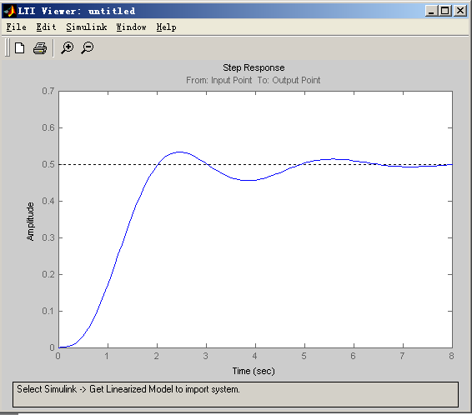
系统阶跃响应图

Slide 34
The End of Chapter 9

